Slide 1
الثالث الثانوي
الصف/ المرحلة
الأول
الفصل الدراسي
كــــــــيــــــمــــــــيــــــــاء 3
المـــــــــــــــــــــــــــــــــــــــــادة
تغيرات الحالة الفيزيائية الطاردة للطاقة
موضوع الدرس
مــــــــــاجــــــــــد الـــــــــحــــــــــــكـــــــــــمــــــي
اسم المعلم

Slide 2

تغيرات الحالة الفيزيائية الطاردة للطاقة
سنتعلم اليوم كيف:
تُفَسّر كيف يؤدي انتزاع الطاقة الى تغير الحالة الفيزيائية للمادة .
2. تُفَسّر مفهوم التجمد و التكاثف و الترسب .
3. تُفَسّر مخطط الحالة الفيزيائية .

Slide 3

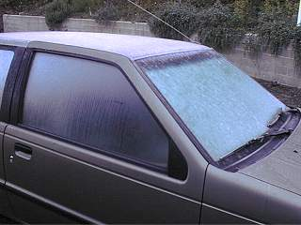
تغيرات الحالة الفيزيائية الطاردة للطاقة
التهيئة
هل استيقظت صباحاً فلاحظت صقيعاً على نافذة منزلك ؟
أو
نقاطاً تغطي زجاجة سيارتك ؟
ماذا تسمي هذه الظاهرة ؟

Slide 4
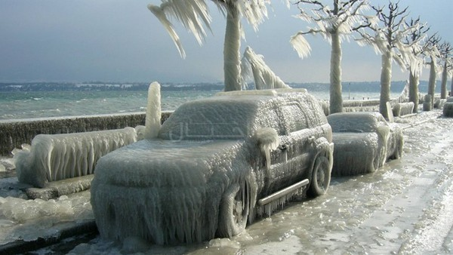

تغيرات الحالة الفيزيائية الطاردة للطاقة
1- التجمد
هي درجة الحرارة التي يتحول عندها السائل إلى صلب بلوري.

Slide 5
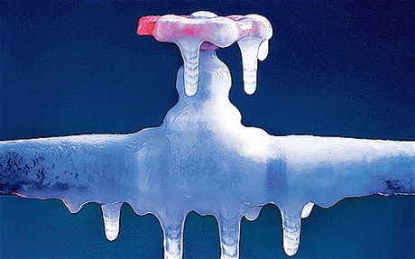
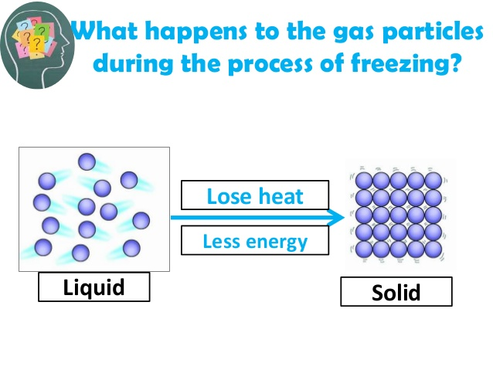
تغيرات الحالة الفيزيائية الطاردة للطاقة
1- التجمد
كيف تحدث عملية التجمد ؟
خلال عملية التبريد يفقد الماء الحرارة ، فتفقد جسيمات الماء طاقتها الحركية وتقل سرعتها ويصبح انزلاق بعضها حول بعض أقل. وعندما تُفقد طاقة حركية كافية تُبقى الروابط الهيدروجينية التي بين جسيمات الماء الجسيمات ثابته مواقعها ومتجمدة .
تفقد الحرارة
تفقد الطاقة
سائل
صلب

Slide 6
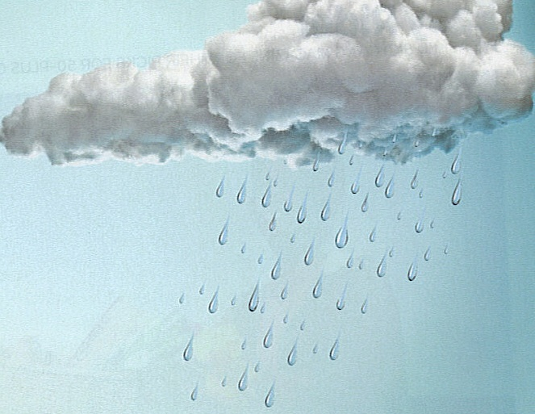
تغيرات الحالة الفيزيائية الطاردة للطاقة
2- التكاثف
هو العملية التي يتحول من خلالها غاز أو بخار إلى سائل .
قطرات الندى

Slide 7

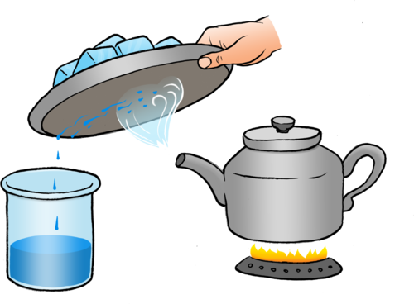
تغيرات الحالة الفيزيائية الطاردة للطاقة
2- التكاثف
كيف تحدث عملية التكاثف ؟
تفقد جسيمات بخار الماء الطاقة فإن سرعتها تقل وتصبح قدرتها على تكوين روابط هيدروجينية بين بعضها مع بعض أكبر. وينتج عن تكون الروابط الهيدروجينية طاقة حرارية ، مما يعني تغير حالة البخار إلى الحالة السائلة، وهي عكس عملية التبخر.

Slide 8
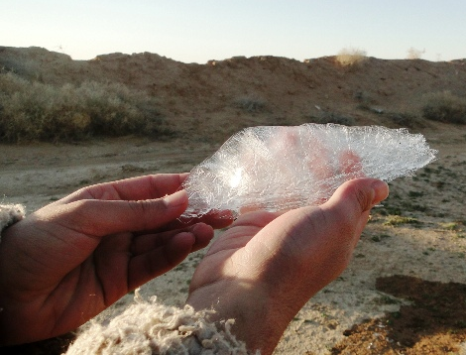
تغيرات الحالة الفيزيائية الطاردة للطاقة
3- الترسب
هو عملية تحول المادة من الحالة الغازية إلى الحالة الصلبة دون المرور بالحالة السائلة. عكس التسامي

Slide 9
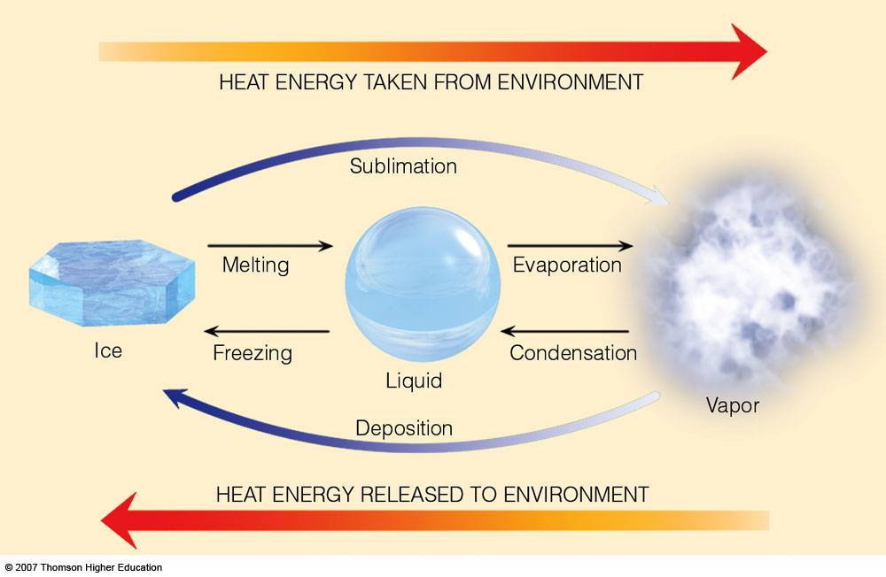
تغيرات الحالة الفيزيائية الطاردة للطاقة
3- الترسب
كيف تحدث عملية الترسب ؟

Slide 10
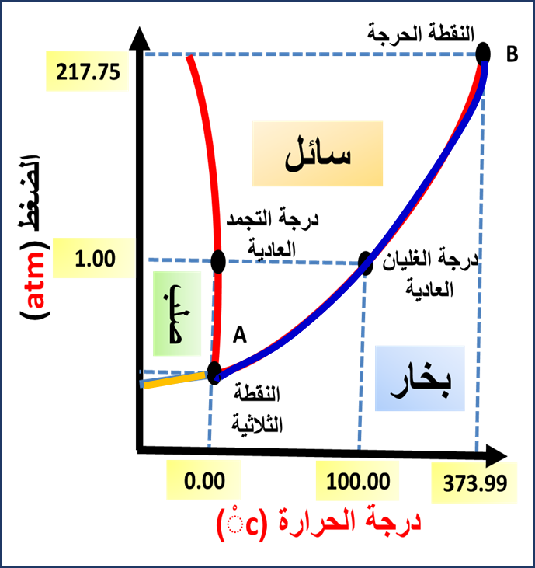
تغيرات الحالة الفيزيائية الطاردة للطاقة
مخطط الحالة الفيزيائية
ما هو مخطط الحالة الفيزيائية ؟
هو رسم بياني للضغط مقابل درجة الحرارة يوضح حالة المادة تحت ظروف مختلفة من درجة الحرارة والضغط .

Slide 11
تغيرات الحالة الفيزيائية الطاردة للطاقة
مخطط الحالة الفيزيائية
يتحكم متغيران معاً في حالة المادة هما:
1- الضغط .
2- درجة الحرارة .
لهذين المتغيرين تأثيرات عكسية على المادة حيث تعمل على :
أ- زيادة درجة الحرارة (ترفع معدل تبخر الماء ) .
ب- زيادة الضغط ( رفع معدل تكاثف البخار ) .

Slide 12
تغيرات الحالة الفيزيائية الطاردة للطاقة
مخطط الحالة الفيزيائية
النقاط:
A- النقطة الثلاثية للماء:
تمثل درجة الحرارة والضغط ، حيث يوجد عندها الماء في حالاته الثلاث معاً.
B- النقطة الحرجة:
تمثل كلاً من الضغط ودرجة الحرارة التي لا يمكن للماء بعدها أن يكون في الحالة السائلة. وإذا وجد بخار الماء عند درجة الحرارة الحرجة فلا يمكن لزيادة الضغط أن تحول بخار الماء إلى سائل.

Slide 13
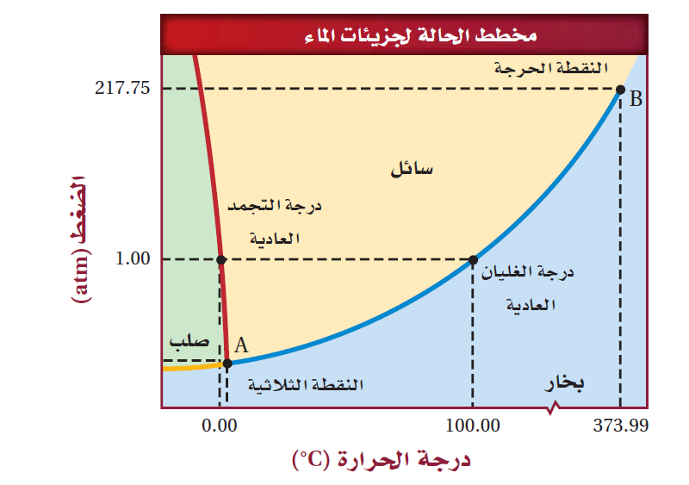
تغيرات الحالة الفيزيائية الطاردة للطاقة
مخطط الحالة الفيزيائية للماء
يوضح هذا الرسم مخطط الحالة الفيزيائية للماء عند درجات وضغوط مختلفة .
يمكن استخدامه لتخمين حالة الماء عند أي درجة حرارة وضغط.

Slide 14
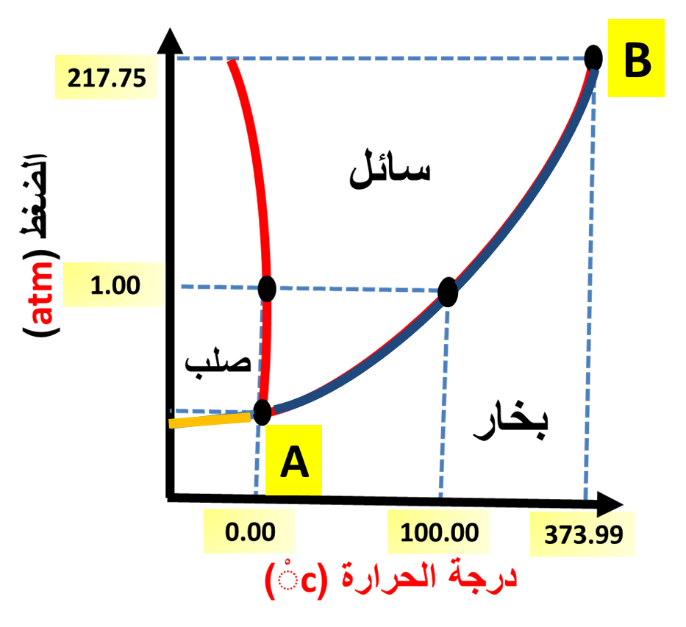
تغيرات الحالة الفيزيائية الطاردة للطاقة
ماذا تسمى النقطة A و B على المخطط ثم فسر دلالاتها ؟
تدريب1

Slide 15
تغيرات الحالة الفيزيائية الطاردة للطاقة
ماذا تسمى النقطة A و B على المخطط ثم فسر دلالاتها ؟
تدريب1
الحل
تسمى النقطة (A) النقطة الثلاثية
وتمثل درجة الحرارة والضغط. حيث يوجد الماء في حالاته الثلاث معاً
وتسمى النقطة (B) النقطة الحرجة
وهي النقطة التي تمثل كلاً من الضغط ودرجة الحرارة التي لا يمكن للماء بعدها أن يكون في الحالة السائلة.

Slide 16
تغيرات الحالة الفيزيائية الطاردة للطاقة
يمكن للتغيرات الستة( تجمد ، انصهار ، تبخر ، تكاثف ، تسامي ، ترسيب) كلها أن تحدث عند:
تدريب2
▪ النقطة (A) النقطة الثلاثية
▪ النقطة (B) النقطة الحرجة
▪ المنحنى الأحمر
▪ المنحنى الأزرق

Slide 17
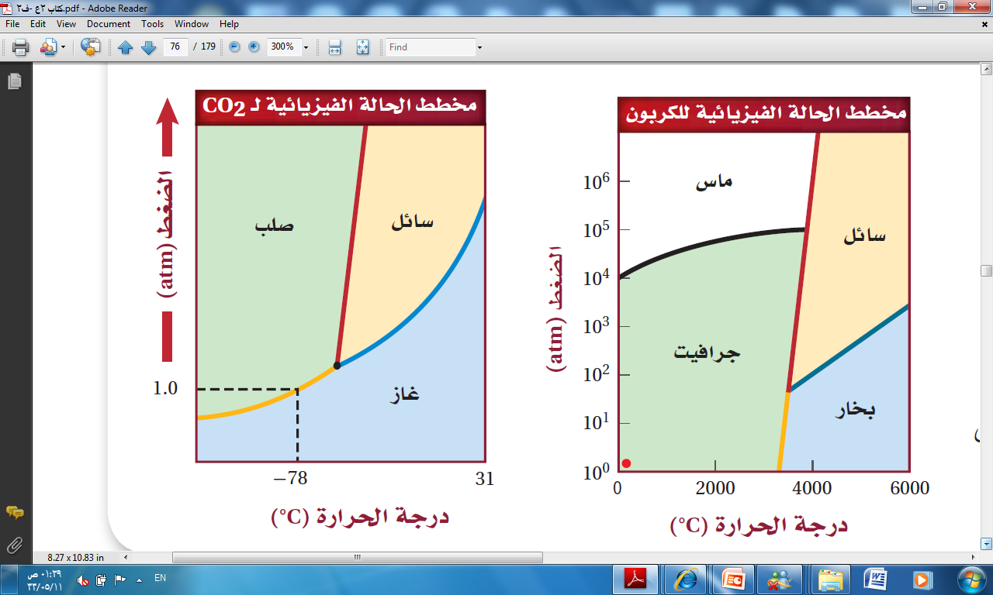
تغيرات الحالة الفيزيائية الطاردة للطاقة
مخطط الحالة الفيزيائية للكربون
لاحظ احتواء الرسم على متآصلين للكربون في منطقة الحالة الصلبة:
الجرافيت وهو الحالة المستقرة للكربون عند درجة الحرارة والضغط العاديين والمحددة بالمنطقة الحمراء.
الألماس وهو الأكثر استقراراً عند درجات الحرارة والضغط العاليين، والألماس الموجود عند درجة حرارة الغرفة وضغطها يتكون في الأصل عند درجة حرارة وضغط عاليين.

Slide 18
تغيرات الحالة الفيزيائية الطاردة للطاقة
مخطط الحالة الفيزيائية
لثاني أكسيد الكربون
يوضح مخطط الحالة الفيزيائية سبب تسامي ثاني أكسيد الكربون .

Slide 19
تغيرات الحالة الفيزيائية الطاردة للطاقة
ما العملية التي يتم من خلالها تحرر الطاقة :
تقويم:
الانصهار
التجمد
الترسب
التسامي

Slide 20

تغيرات الحالة الفيزيائية الطاردة للطاقة
يشكل بخار الماء الغيوم في الهواء بواسطة:
تقويم:
الانصهار
التبخر
التكثف
التسامي

Slide 21

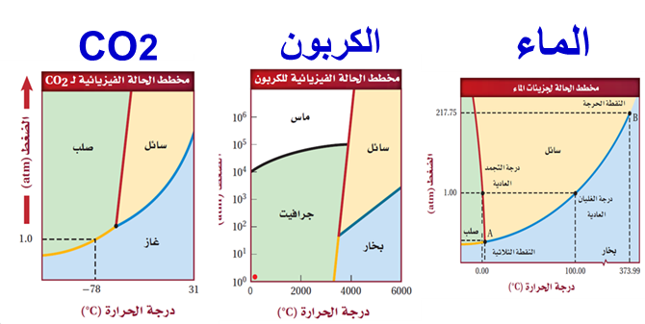
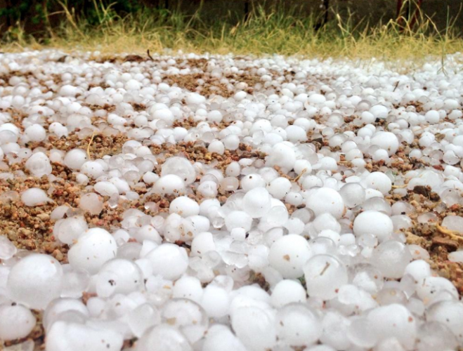
موضوع الدرس يكتب هنا
تغيرات الحالة الفيزيائية الطاردة للطاقة
تعلمنا اليوم:
مخطط الحالة الفيزيائية
هو رسم بياني للضغط مقابل درجة الحرارة يوضح حالة المادة تحت ظروف مختلفة من درجة الحرارة والضغط .
درجة التجمد
هي درجة الحرارة التي يتحول عندها السائل إلى صلب بلوري.
الترسب
هي عملية تحول المادة من الحالة الغازية إلى الحالة الصلبة دون المرور بالحالة السائلة.

Slide 22

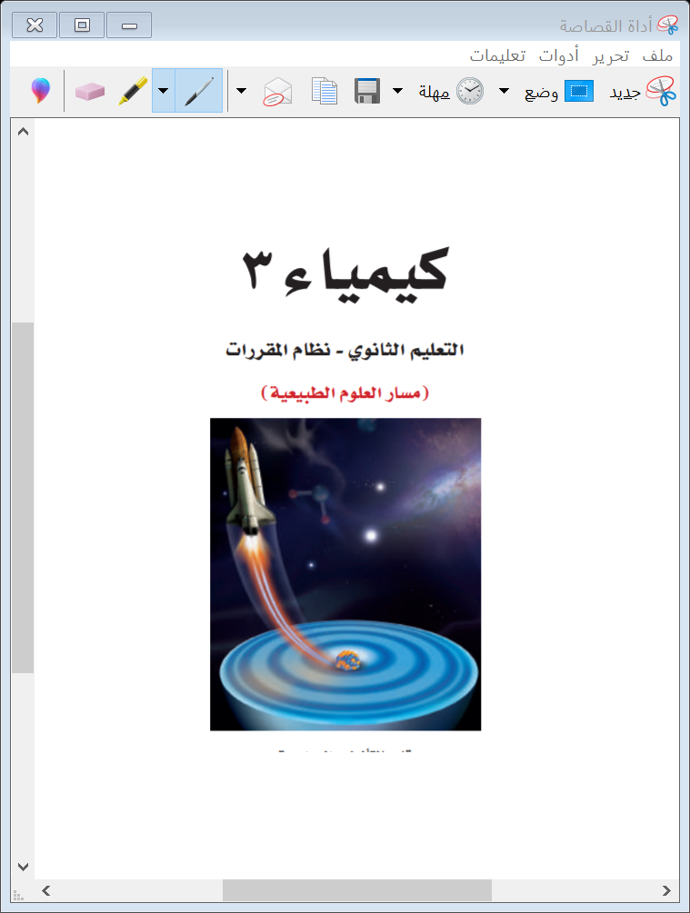
تغيرات الحالة الفيزيائية الطاردة للطاقة
المــــراجـــــــــع:
كتاب كيمياء3 التعليم الثانوي نظام المقررات
(مسار العلوم الطبيعية)
طبعة 1442 – 2020م
الفصل الدراسي الأول

